Slide 1

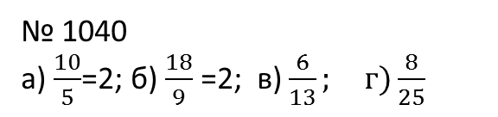
№ 1040
а) $\frac{10}{5}$=2; б) $\frac{18}{9}$ =2; в) $\frac{6}{13}; г)\frac{8}{25}$
№1037 1) 300:10∙3=90(а) – горох
2) 300:10∙5=150(а) – свекла
3) 300-(90+150)=60(а) – морковь
Ответ. 90; 150; 60.
№1058
200г конфет стоят столько же сколько стоит 700г печенья.
1)400:200=2(р.) – больше печенья
2)700∙2=1400(г) – печенья
1400г=1кг 400г
Ответ. 1кг 400г

Slide 2


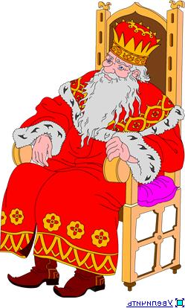
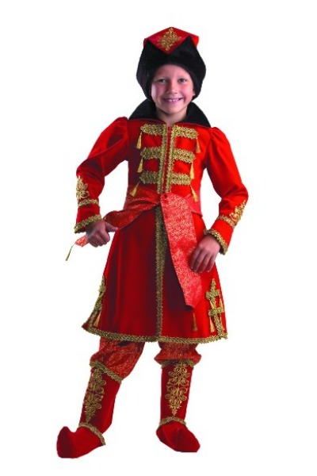
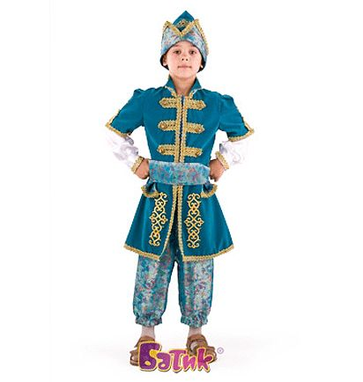
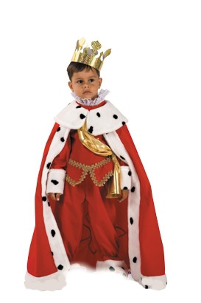

Slide 3
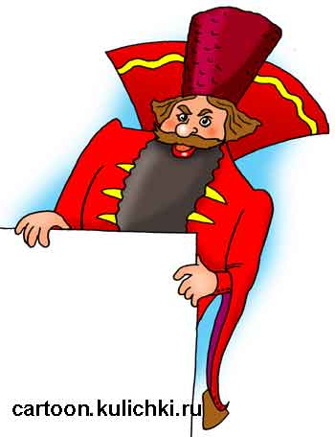
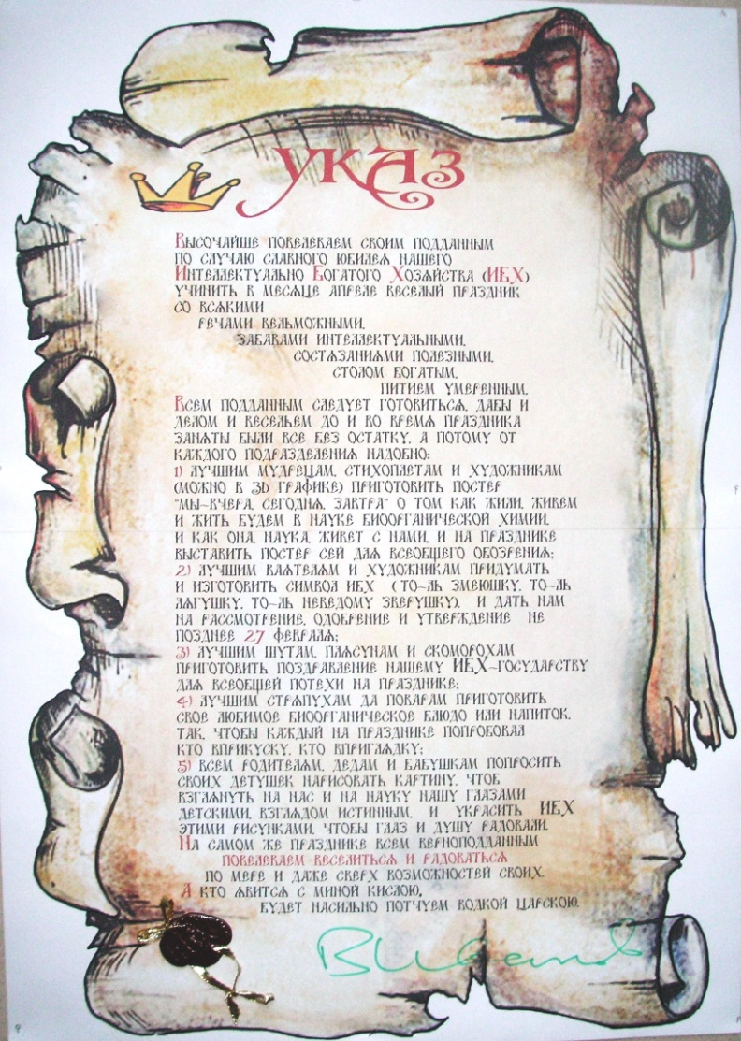
«Кто сумеет ошибку найти и сынов моих помирить, того ждет царская награда!!!»

Slide 4
20  5 =
100 К
- 60 =
40 О
5 В
: 8 =
70 : 5 =
14 С
+25 =
30 А
12 О
- 2 =
· 3 =
90 Л
· 7 =
84 Ф
100 Е
+10 =
+16 =
100 Ь
: 20 =
5 В
: 5 =
20 Я
45 С
· 9 =
- 15 =
30 К
: 6 =
5 А
- 5 =
0 Я

Slide 5
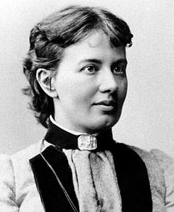
Софья Васильевна Ковалевская
Первая в мире женщина-профессор математики.

Slide 6
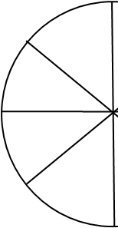
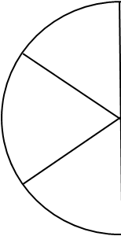
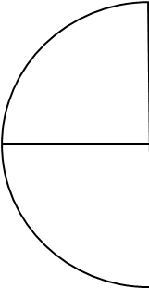
=
=
=

Slide 7


$\frac{1}{2}$= $\frac{4}{8}$
$\frac{1}{2}$= $\frac{3}{6}$
$$\frac{1∙4}{2∙4}\text{= }\frac{4}{8}$$
$\frac{3:3}{6:3}$= $\frac{1}{6}$

Slide 8

Основное свойство дроби

Slide 9
Приводить дробь к другому знаменателю.
Приводить дробь к другому числителю.
Сравнивать дроби с разными числителями и знаменателями

Slide 10
Знать: основное свойство дроби.
Уметь: приводить дробь к другому знаменателю;
приводить дробь к другому числителю;
сравнивать дроби;
успешно выполнить тест.

Slide 11
Основное свойство дроби
Если числитель и знаменатель дроби умножить или разделить на одно и то же натуральное число, то получим дробь, равную данной дроби.
,
n– натуральное число

Slide 12
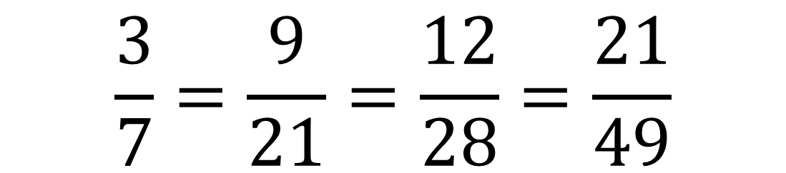
№ 726
$$\frac{3}{7}=\frac{9}{21}=\frac{12}{28}=\frac{21}{49}$$

Slide 13

Расставить дроби в порядке возрастания
$$\frac{2}{3}; \frac{1}{4}; \frac{7}{12}$$

Slide 14
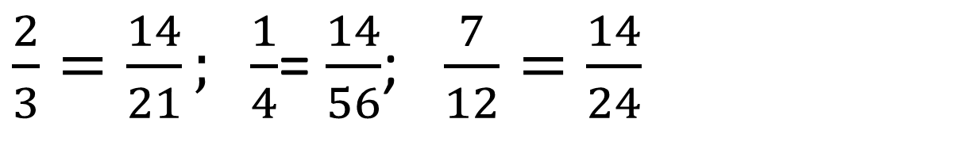
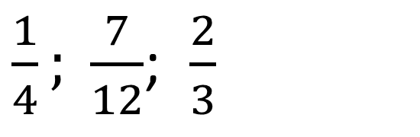
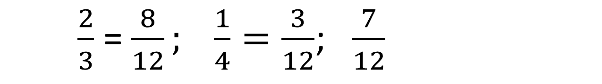
$\frac{2}{3}=\frac{14}{21}; \frac{1}{4}$= $\frac{14}{56}$; $\frac{7}{12}=\frac{14}{24}$
$\frac{2}{3}$ = $\frac{8}{12}; \frac{1}{4}=\frac{3}{12}$; $\frac{7}{12}$
$\frac{1}{4}; \frac{7}{12}$; $\frac{2}{3}$
Ответ.

Slide 15

$$\frac{53}{159}=\frac{53:53}{159:53}=\frac{1}{3}$$
$$\frac{17}{51}=\frac{17:17}{51:17}=\frac{1}{3}$$
$$\frac{3}{9}=\frac{3:3}{9:3}=\frac{1}{3}$$

Slide 17
Домашнее задание.
№ 727(2 столб.) – «5-6»
№728(д) – «7-8»
№762 – «9-10»

Slide 18
Знать: основное свойство дроби.
Уметь: приводить дробь к другому знаменателю;
приводить дробь к другому числителю;
сравнивать дроби;
успешно выполнить тест.

